Slide 1
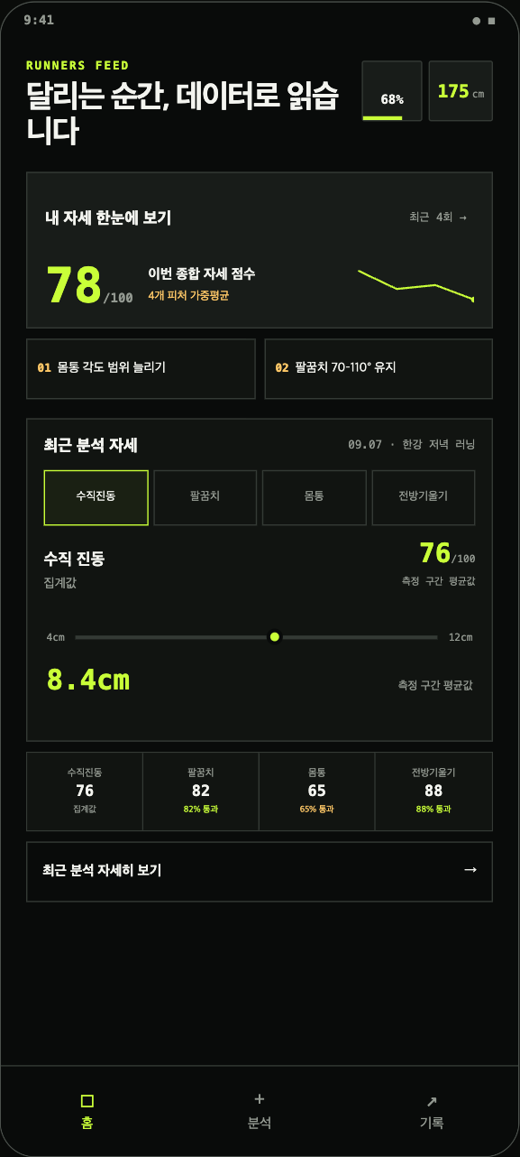
러너스아이
달리는 순간,
데이터로 읽습니다
러닝 영상을 자세 데이터와 실행 가능한 피드백으로 바꾸는 서비스
팀 테무 꽃보다 남자
박재혁 정승인 정세현 박주환 유한나
RUNNERS EYE
Notes:
약 20초. 서비스 이름과 한 문장 설명만 전달한다. Source: 기존 발표자료 1장.

Slide 2
01 · 소개
02
팀 구성과 역할
발표 전 각 담당 영역을 입력할 수 있도록 역할 칸을 비워 두었습니다
01
02
03
박재혁
정승인
정세현
역할 ____________________
역할 ____________________
역할 ____________________
04
05
박주환
유한나
역할 ____________________
역할 ____________________
Notes:
팀원 역할 정보는 제공 자료에 없어 빈칸으로 유지한다. 발표 전 담당 업무를 한 줄씩 입력한다.

Slide 3
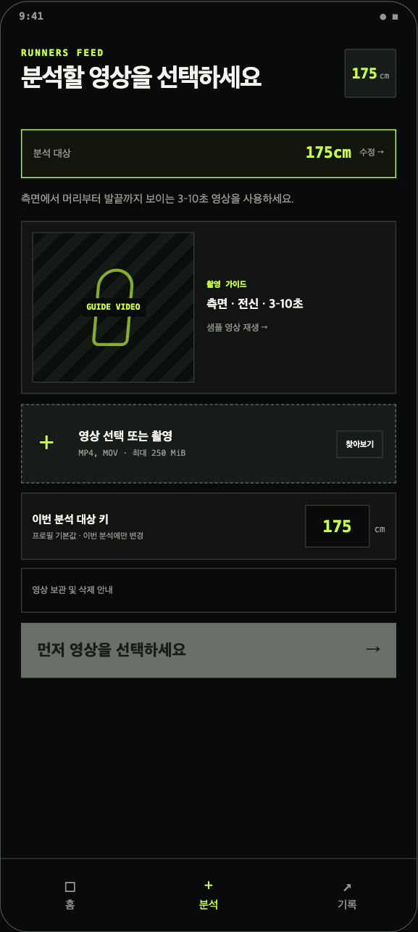
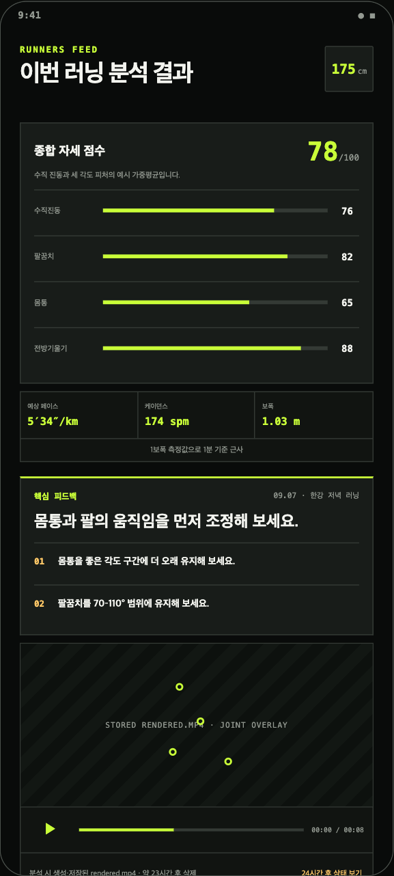
02 · 서비스 소개
03
러너스아이 서비스
측면 러닝 영상 한 번으로 자세 측정, 설명, 변화 기록까지 연결합니다
01
영상 입력
측면 전신이 보이는 짧은 MP4와 사용자 키
02
자세 분석
관절 좌표에서 네 가지 러닝 자세 특성값 계산
03
리포트와 기록
측정값, 개선 피드백, 스켈레톤 영상을 저장
업로드
분석 결과
Notes:
약 40초. Source: 기존 발표자료 4~7장과 앱 화면 이미지. 진단 서비스가 아니라 러닝 자세 분석 및 피드백 서비스로 설명한다.

Slide 4
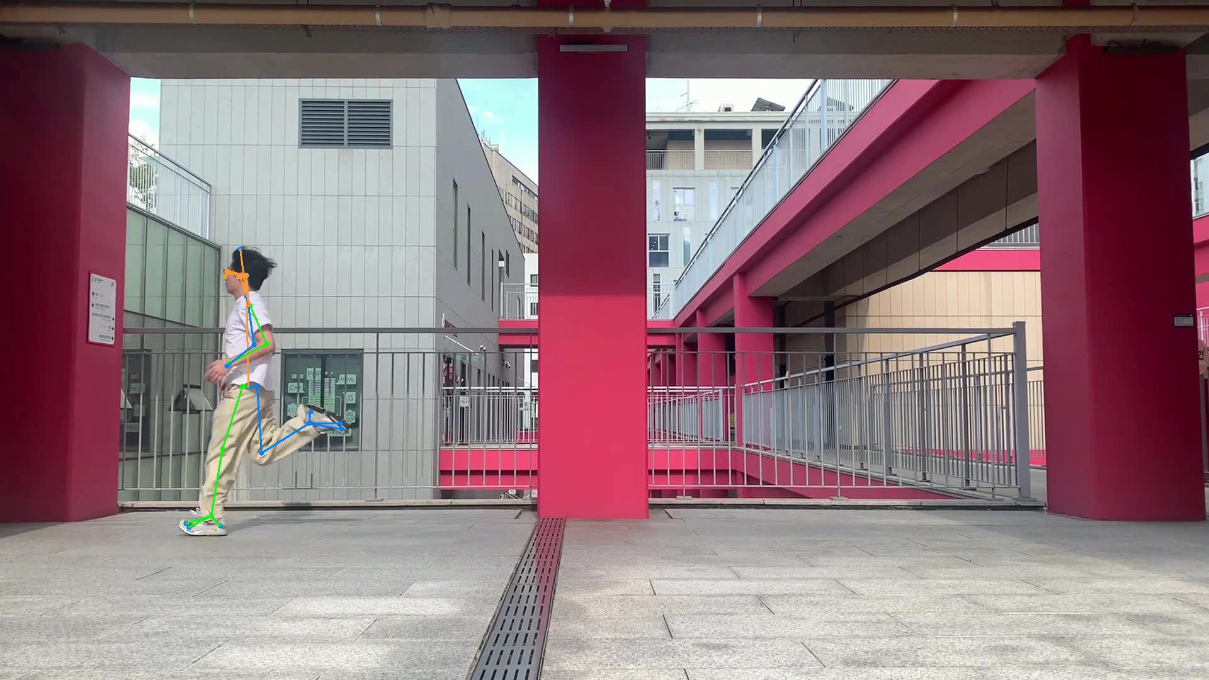
03 · 시연 영상
04
서비스 시연
발표용 서비스 시연 영상으로 교체
01
영상 선택과 분석 요청
▶
02
진행 상태 확인
03
자세 점수와 핵심 피드백
04
기록 화면 재조회
VIDEO PLACEHOLDER
현재는 Coach 출력 영상의 대표 프레임입니다
영상 파일을 받으면 같은 영역에 교체합니다
Notes:
서비스 시연 영상 파일이 제공되지 않아 교체 가능한 영상 영역으로 구성했다. 현재 포스터는 Coach/run/test12/outputs/output.mp4의 대표 프레임이다.

Slide 5
04 · 분석 파이프라인
05
핵심 파이프라인
영상 입력부터 관절 데이터, 자세 특성값, 코칭 리포트까지
01
02
03
04
영상 입력
HPE 추출
피처 계산
Coach 에이전트
MP4와 사용자 키
RTMDet + RTMPose
스트라이드와 4개 자세값
판정값을 리포트로 변환
input.mp4
pose_predictions.json
feature_results.json
running_report.md
실행 순서
main.sh가 HPE, features, agent 스크립트를 순서대로 실행하고 run/<case>/outputs에 단계별 산출물을 남깁니다
코드 근거: Coach/scripts/main.sh
Notes:
Source: Coach/scripts/main.sh, Coach/README.md. HPE, feature 추출, agent 실행 순서를 코드 기준으로 설명한다.

Slide 6
04 · 분석 파이프라인
06
영상에서 HPE 데이터 추출
프레임을 저장하지 않고 영상 스트림에서 사람과 26개 관절을 추정합니다
01
OpenCV 영상 입력
FPS, 프레임 수, 해상도 기록
02
RTMDet-nano
프레임마다 사람 bounding box 검출
03
RTMPose-M Halpe-26
26개 관절 좌표와 confidence 계산
04
주 대상 트래킹
IoU와 bbox score로 한 명의 track_id 유지
산출물 pose_predictions.json · details.json · output.mp4
RTMPose 렌더링 결과
Notes:
Source: Coach/scripts/hpe/hpe.py, Coach/scripts/hpe/pose_track.py. detector는 RTMDet-nano, pose는 RTMPose-M Halpe-26, backend는 ONNX Runtime이다.

Slide 7
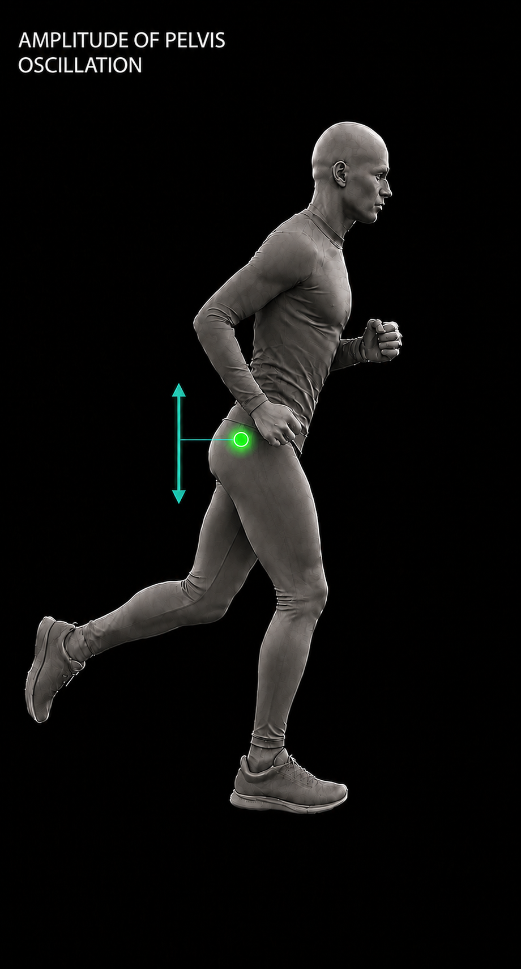
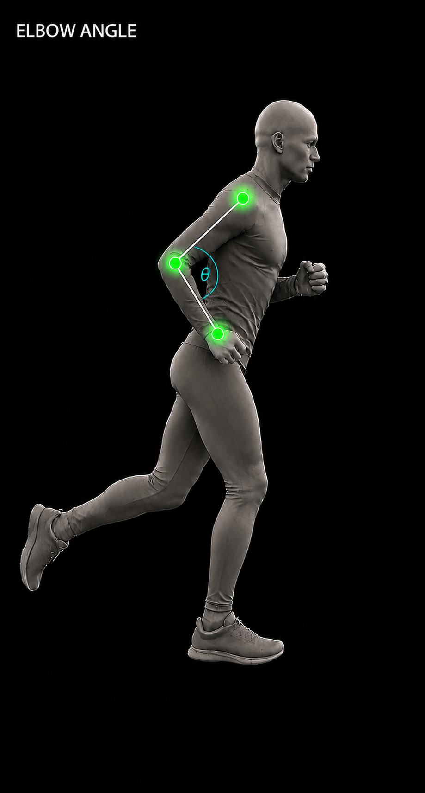
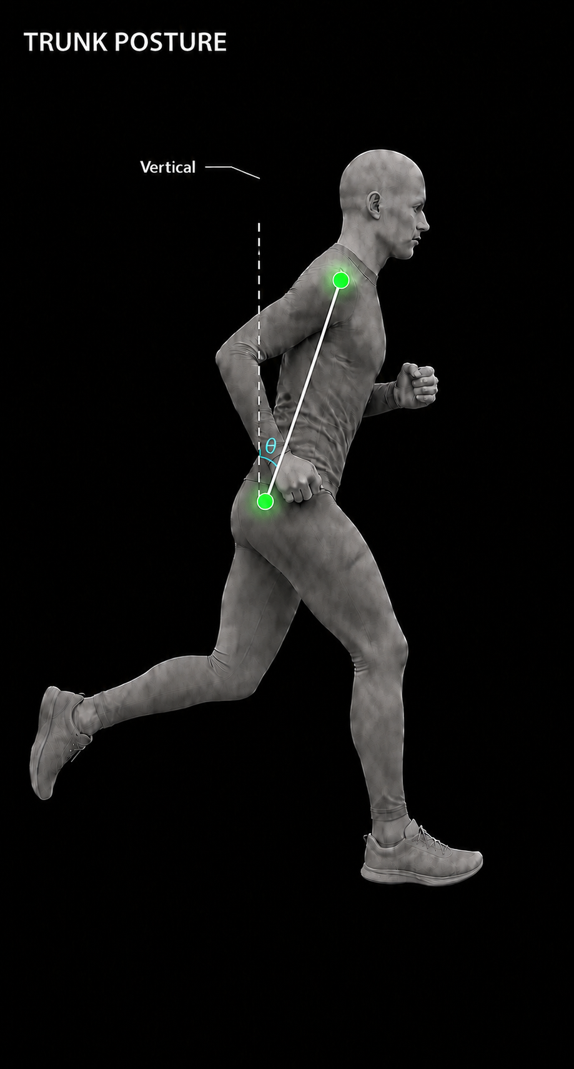
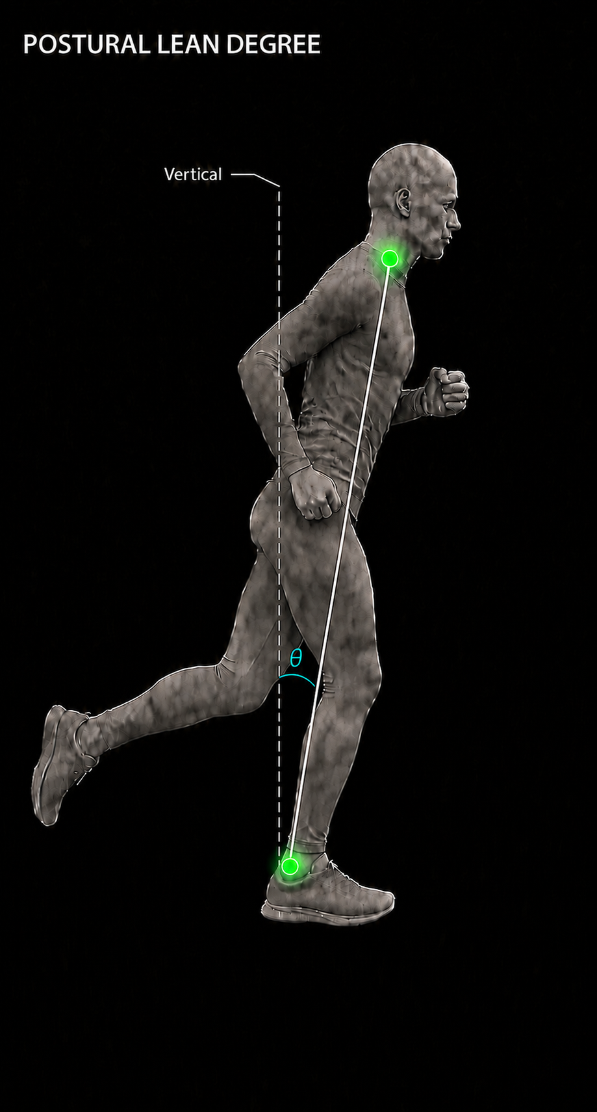
04 · 분석 파이프라인
07
네 가지 자세 피처 추출
스트라이드와 접지 구간을 찾은 뒤 사용자 키로 픽셀 거리를 보정합니다
01
골반 수직 진동
02
팔꿈치 각도
03
몸통 굴곡
04
전방 자세 기울기
접지 중 골반 높이 변화 ÷ 신장
한 스트라이드의 각도 범위
어깨 중심과 골반 중심의 기울기
목과 발목을 잇는 선의 각도
PoseSequence
무릎 각도로 스트라이드 탐지 · TD–TO 접지 구간 계산 · pixel2m 신장 보정
Notes:
Source: Coach/scripts/features/feature_extract.py, Coach/scripts/features/utils.py. 네 함수 feature1~feature4와 PoseSequence의 cal_stride, gct, pixel2m을 설명한다.

Slide 8
04 · 분석 파이프라인
08
판정 로직과 Coach 에이전트
수치 계산과 문장 생성을 분리해 결과의 근거를 추적할 수 있습니다
DETERMINISTIC
LANGCHAIN
피처 계산과 구간 판정
gpt-5-nano가 리포트 작성
feature_results.json에 측정값, 기준 구간,
행동 지시, 결과 해석을 구조화해 저장
현재 Coach 코드는 feature_results.json만 모델에 전달합니다.
모델은 수치를 다시 계산하지 않고 설명 문장을 작성합니다
{
value,
range 또는 boundary,
instruction, outcome
}
입력
모델
출력
4개 피처
feature_results.json
gpt-5-nano
running_report.md
Rule Base 결과
현재 Coach 구현 모델 gpt-5-nano · 기존 PPT의 모델 표기를 코드 기준으로 업데이트
Notes:
Source: Coach/scripts/Agent/Running_coach.py, Coach/scripts/Agent/prompts.py. 현재 모델명은 gpt-5-nano이며 feature_results.json을 입력으로 running_report.md를 생성한다.

Slide 9
05 · 인프라
09
서비스 인프라
모바일 요청과 오래 걸리는 영상 분석 작업을 분리한 비동기 구조
클라이언트
React Native · Expo · Expo Router
관측
Prometheus
Grafana
Alertmanager
API
Nginx · FastAPI
비동기 분석
Celery · Redis · 분석 Worker
데이터
PostgreSQL · OCI Object Storage
요청 흐름
API가 작업을 등록하면
Worker가 영상을 분석하고
클라이언트는 상태를 조회
배포
Docker Compose · OCI Compute · GitHub Actions · GHCR
Notes:
Source: 기존 발표자료 11장. 현재 저장소에는 모바일, API, 배포 코드가 포함되어 있지 않으므로 인프라 설명은 제공 PPT 내용을 기준으로 한다.

Slide 10
러너스아이
러닝 영상을 자세 데이터로 바꾸고,
측정값과 개선 피드백을 하나의 리포트로 연결했습니다
영상 기반 관절 추정
논문 기반 피처 판정
이해할 수 있는 리포트
감사합니다
Q&A
Notes:
약 20초. 핵심 문장을 읽고 Q&A로 전환한다.

